Slide 1
11.03.03 Конструирование и технология электронных средств - бакалавриат
Команда 1 курса «Red eyes»
Ковалев Дмитрий (РИ-180013)
Крутиков Дмитрий (РИ-180013)
Богомолов Павел (РИ-180013)
Лукиных Евгений (РИ-180013)
Куратор:
Шадрин Денис Борисович

Slide 2
Целевая аудитория
Целевая аудитория – абитуриенты. Лучший способ узнать их потребности – опросить студентов 1 курса данного направления, которые сами недавно были абитуриентами.
⬇
Данная работа была проведена на студентах группы РИ-180009.
⬇
С их помощью собрана, проанализирована и преобразована информация. Они же помогли протестировать макет и сайт.

Slide 3
Анализ конкурентов
Были проанализированы некоторые конкуренты с точки зрения проходных баллов.

Slide 4
Описание продукта
Продукт | Сайт
Цель | создать продукт, который удовлетворял бы основным потребностям целевой аудитории.
Задачи | опрос целевой аудитории, сбор и преобразование информации, создание макета, повторный опрос целевой аудитории, создание и тестирование сайта.
Основные требования к сайту (на основе анализа информации, собранной со студентов 1 курса): | информативность, полнота информации, интуитивно понятный и простой интерфейс, неброский дизайн с читаемым текстом.

Slide 5
Процесс сбора информации
Информацию собирали планомерно, использовали следующие источники:
Просматривали сайты институтов, в которых есть данное направление подготовки, в том числе и сайты УрФУ и ИРИТ-РТФ.
⬇
Проводили опрос студентов первого курса данного направления.
⬇
Просматривали всевозможные источники в интернете, на которых присутствует хоть какая-то информация о данном направлении подготовки.

Slide 6
Обработка контента

Slide 7
Макет
Собрав и преобразовав информацию, мы создали макет до того, как приступать к созданию сайта.
Макет был выполнен на сайте wix.com.
Перед созданием сайта мы попросили «покликать» макет сторонних людей.
Макет получил одобрительные отзывы. Он оказался информативен и предельно понятен.
Ссылка на макет: https://dimas1999113028.wixsite.com/mysite

Slide 8
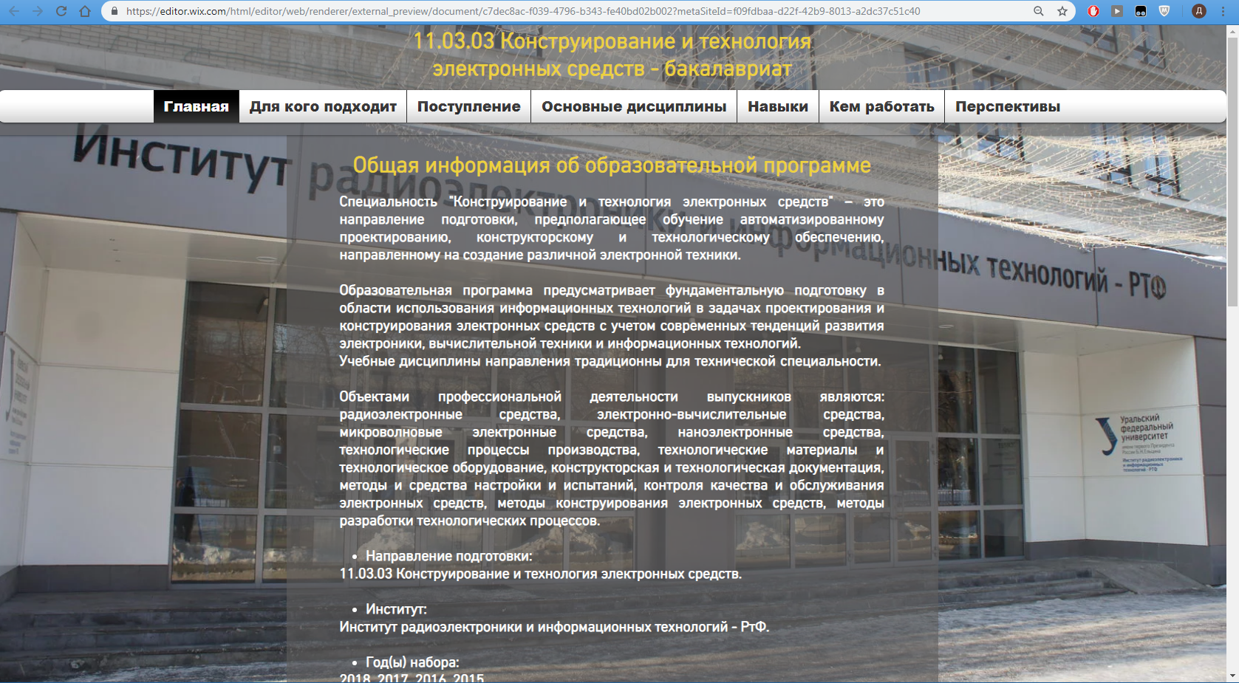
«главная» страница макета

Slide 9
Сайт
Сайт создавался уже после получения положительных отзывов о макете и контенте со стороны студентов 1 курса, которые помогали в сборе информации и определении требований к сайту.
Сайт удовлетворяет требованиям к информативности, простоте использования и дизайну.
Итоговый вариант сайта была «прокликан» людьми, не принимавшими непосредственного участив в его создании.
Сайт, как и предполагалось, показался простым в использовании и информативным.

Slide 10
«главная» страница сайта

Slide 11
Использованные технологии при создании сайта

Slide 12
Заключение
Цель нашей работы выполнена. Результатом нашей работы является не только кликабельный макет, но и сам сайт, при создании которого нами были освоены HTML и CSS.
Информация собиралась с помощью студентов, которые совсем недавно сами были абитуриентами и поступили на направление подготовки 11.03.03 Конструирование и технология электронных средств в УрФУ, следовательно, информация актуальна, коротка и понятна, структурирована и полна.

Slide 13
11.03.03 Конструирование и технология электронных средств - бакалавриат
Команда 1 курса «Red eyes»
Ковалев Дмитрий (РИ-180013)
Крутиков Дмитрий (РИ-180013)
Богомолов Павел (РИ-180013)
Лукиных Евгений (РИ-180013)
Куратор:
Шадрин Денис Борисович

